Slide 1
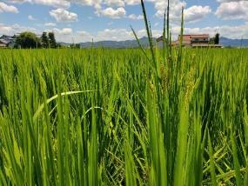
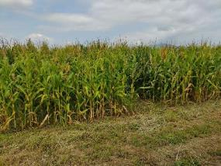
令和７年度 普及指導活動中間検討会 課題名：地域内自給粗飼料の利用拡大
出雲地域振興第三課
澤田 泰人
Notes:
輸入飼料価格高止まりの昨今、本県の肉用牛生産を支える稲WCSとサイレージ飼料用トウモロコシ「デントコーン」の普及活動について、担当する斐川地区を中心に報告します。

Slide 2
斐川地域における稲WCS生産
状 況
対象名 斐川町WCS生産協議会
（事務局 JAしまね斐川地区本部）
沿 革
平成２９年 町内３農家が稲WCSの生産販売開始
・
・
令和 5 年 15経営体 栽培面積１００ｈａ
令和 同年12月 本協議会を設立
Notes:
まず、稲WCSでは、普及対象は斐川町WCS生産協議会です。 令和５年末に当出雲事務所も支援して設立した今年2年目の新しい飼料生産組織です。

Slide 3
状 況
令和６年 栽培面積１３４ｈａに拡大
令和７年 生産者１３戸 畜産農家１６戸（市内２戸）
栽培面積１０３ｈａに減少
令和７年生産期待量 ２，１５４トン
価格換算 約２，９１５万円
生産者
１３戸
収穫受託
３戸
ＪＡ 斐川
買い取り
畜産農家
１６戸
Notes:
令和６年に１３４ヘクタールに拡大し、今年は令和の米騒動で生産者が２名離脱し、１０３ヘクタールに減りました。
図のように生産者１３戸、コントラクター３戸が収穫を受託し、ＪＡしまね斐川地区本部が全量を買い取り、市内外の畜産農家に供給します。 今年の計画での生産量は２,１５４トン、価格にして２,９１５万円が期待されています。
参考）斐川畜産部門販売計画１０,３００万円
ｋｇ単価 １３．５円程度

Slide 4
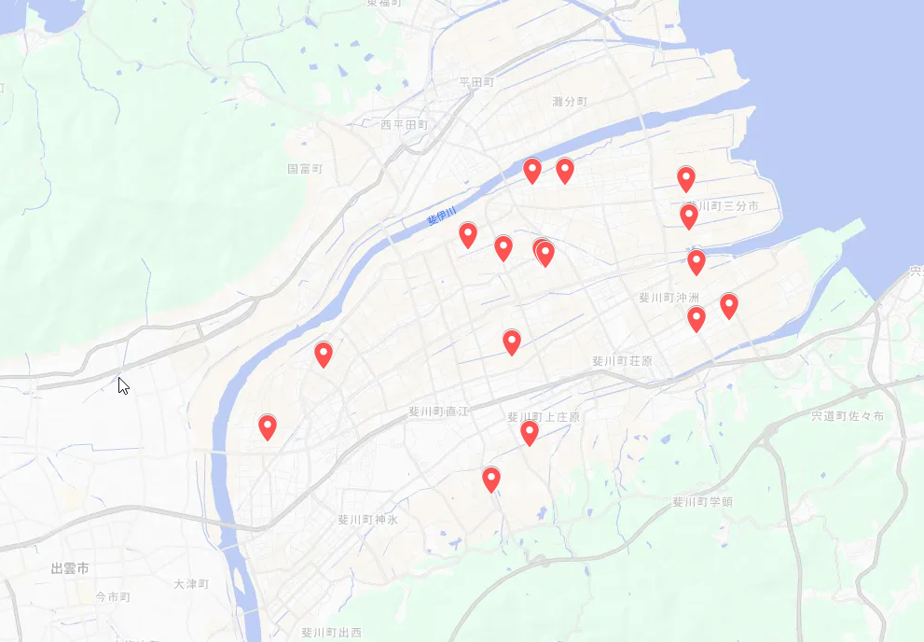
斐川町WCS生産協議会 生産地点
供給先 | 農家戸数
雲南市 | 5
大田市 | 3
出雲市 | 2
奥出雲町 | 2
飯南町 | 2
西ノ島町 | 1
知夫村 | 1
計 | 16
状 況
Notes:
営農組合や株式会社などの法人が主に生産し、生産地域は町内に散在しています。
（クリック） 生産物は雲南市をはじめ、県各地域の畜産農家に供給されます。

Slide 5
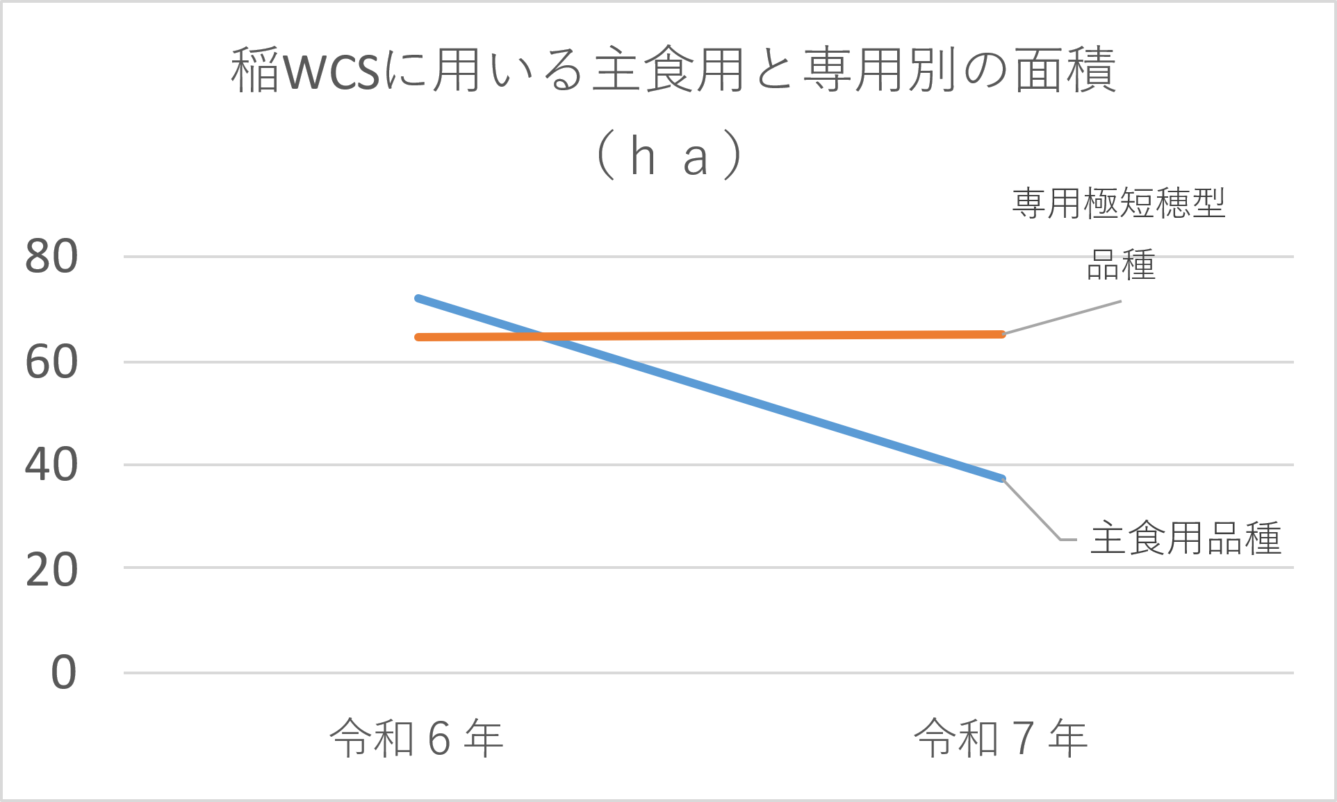
栽培スケジュール
活動の力点
主食用品種は牛が消化できないモミが多い
→ モミが熟さないうちに収穫 収穫適期が短い
イネWCS用極短穂型品種 つきはやか、たちすずか
→ モミの成熟とは無関係に収穫 収穫適期が長く、天候に左右されにくい
サイレージ品質が良い
Notes:
作業分散のため、早生、中生、晩生で稲４品種を使い分け、４月下旬から１０月まで栽培されます。 ヒメノモチときぬむすめは食用品種です。
食用品種の稲WCSでは、牛が消化しずらい籾が多く、籾の熟しきらない短期間で収穫に追われます。
一方、WCS専用の極短穂茎葉型品種の「つきはやか」や「たちすずか」では籾が少なく、収穫期間に余裕が生まれます。また、良質発酵しやすい特性があり、推進しています。 （クリック）
主食用品種のWCS面積が減少しても、専用品種の方は維持できています。

Slide 6
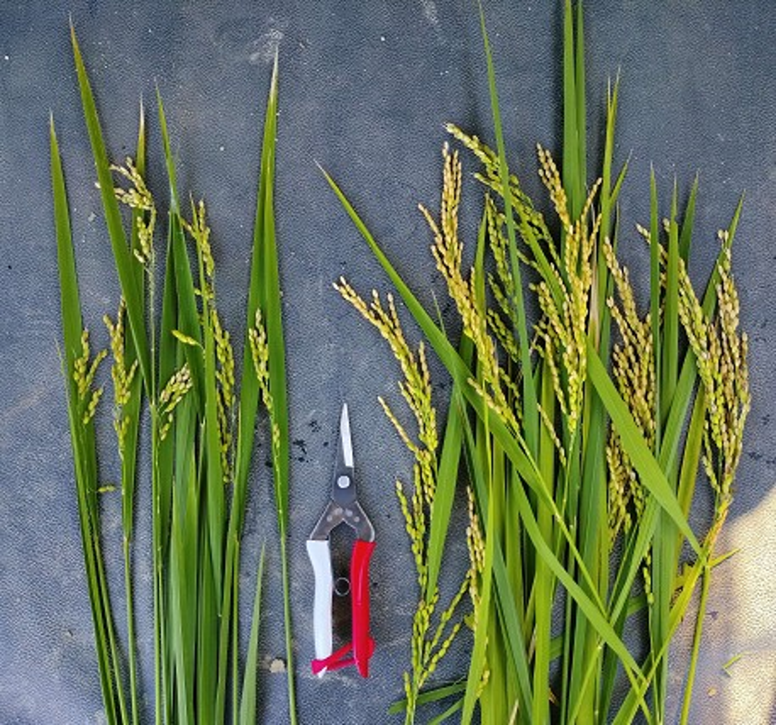
極短穂種の収穫期に対する 畜産農家の意見
（一社）日本草地畜産種子協会からの回答
「つきはやか」は極短穂突然変異体由来の遺伝子を保有しており、
従来型の品種に比べて茎葉の糖含有率が高く良好なサイレージ発酵が期待できる、
繊維の消化性が高いといった極短穂茎葉型の特徴を有していることなどから、
極短穂茎葉型品種とされます収穫時期については、
他の極短穂茎葉型品種と同様、
糖含量が高まる出穂後３０日以降を目安としてください。
活動の力点
Notes:
今年、畜産農家に質問紙調査を行い、専用品種導入の意向を問いました。
質問文は省きますが、否定回答は約２割でした。
（クリック）
これらは定期巡回中に早生品種「つきはやか」で見つけた２個体です。籾の付き方の個体差をけっこう見かけました。主食用の稲なら、あってはいけない個体差とのことです。
（クリック）
種子の供給もとに問い合わせたところ、極短穂品種として問題ないとの回答があり、関係する生産者に伝えました。
専用品種の品質については、利用した畜産農家にもたずねる予定です。

Slide 7
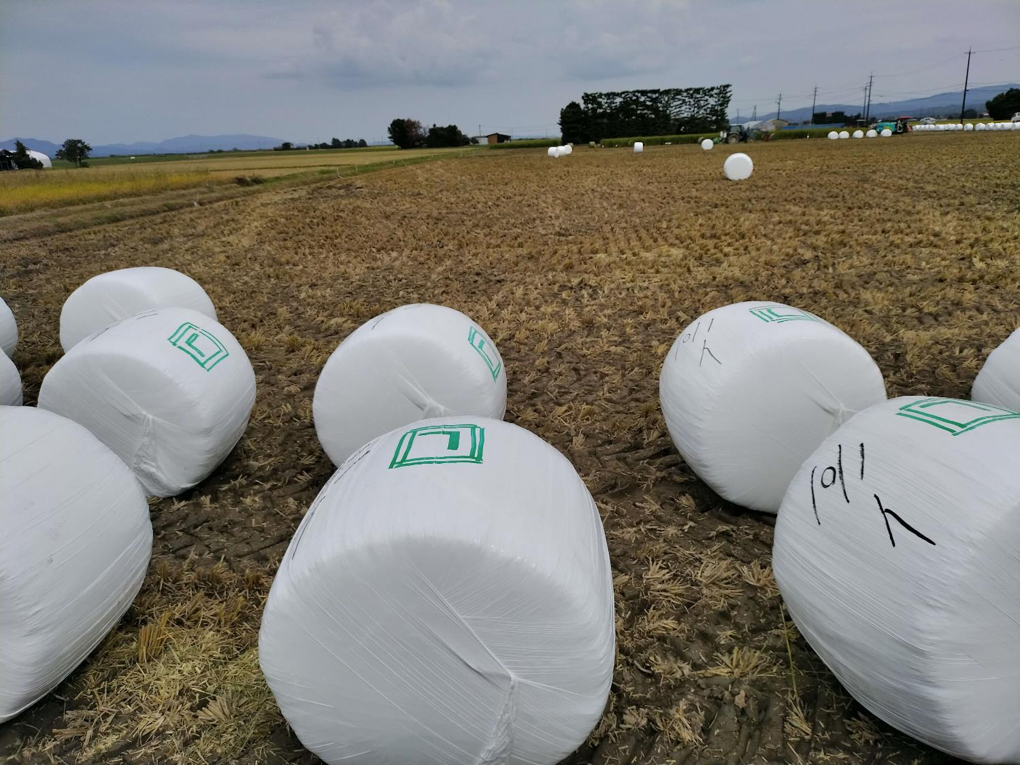
原因究明
Notes:
これらは乳酸菌による発酵促進材を添加したロールです。
発酵促進材は畜産農家で要望される方がおり、また、稲WCSの研修会でも勧められます。しかし、コスト高になり仮に価格転嫁したなら、サイロ価格２７００円が３０００円になります。
資材の試供品を用いて８１個できましたので、使った畜産農家に効果の有無を問う予定です。

Slide 8
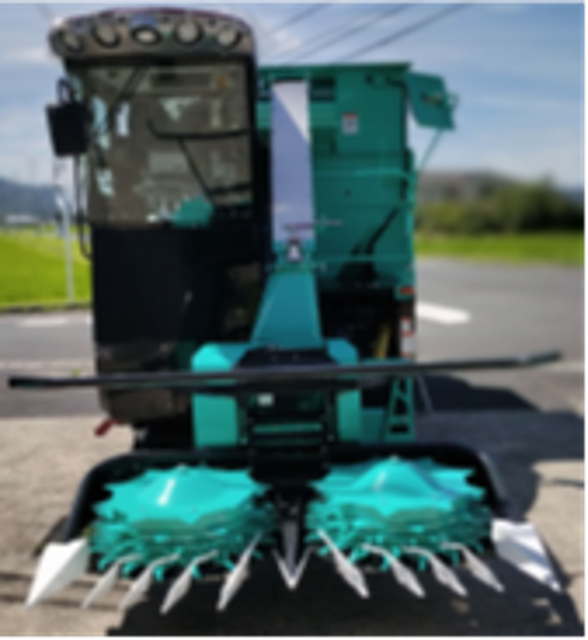
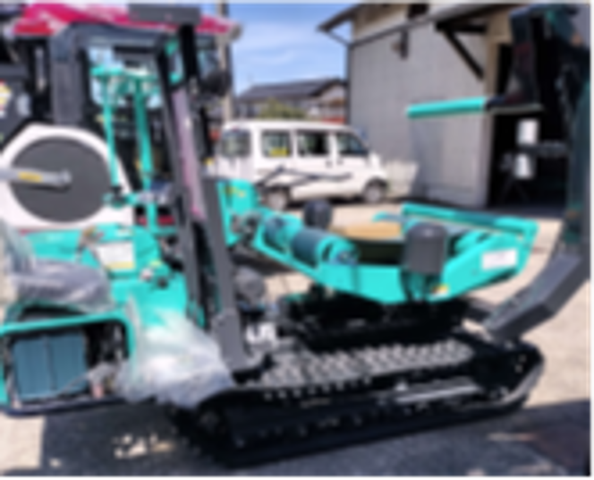
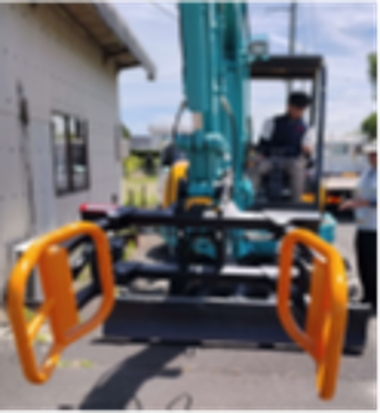
斐川地域におけるデントコーン生産
活動の力点
対象名 株式会社 米らいふ
令和６年度に国庫飼料自給率向上緊急対策事業（～令和８年度）で収穫機械セットを導入
５ヘクタールで栽培開始（現在）
令和７年 雲南管内の２畜産農家に供給
県産水田粗飼料利用拡大推進事業（畜産農家に交付金） ３か年契約
Notes:
つづいて、デントコーンについて報告します。デントコーンは、米らいふ社が独自に生産販売し、社が所属する斐川町ＷＣＳ生産協議会とは無関係です。 昨年、国の事業に応募して収穫機械を導入して開始しました。本年度は雲南事務所とともに支援し、雲南管内２畜産農家と３年間の契約を結べました。
デントコーンによる耕畜連携は、出雲市内では平田の岡農産が先駆者です。米らいふ社は岡農産と欠品時には相互に融通しあう関係を築いています。
参考）
松江 ライスフィールド 岡農産の影響

Slide 9
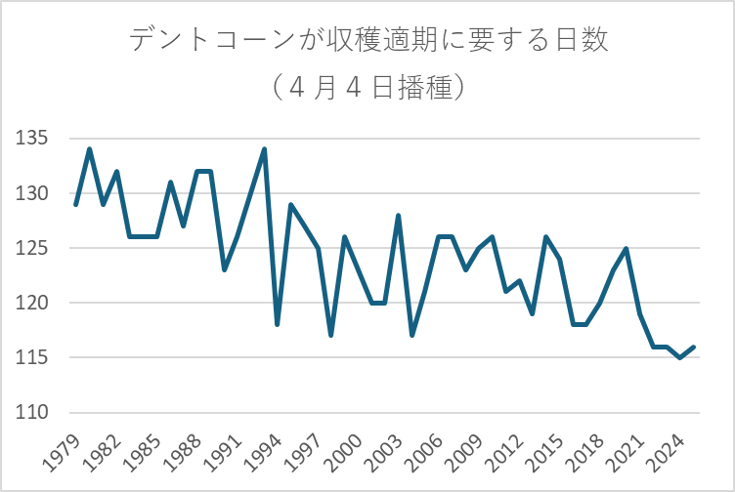
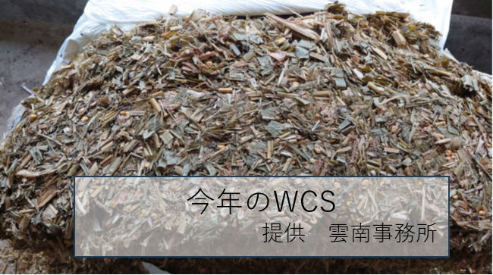
デントコーン
状況
斐川
日数減少
水管理不要
１０℃～３０℃で生育
有効積算温度１２００度程度で収穫
７月下旬の収穫可能
Notes:
米らいふ社は、輪作体系にWCS用稲とデントコーンを組み込んでいます。
デントコーンは、水稲とちがい水管理がいらず、温度１０度から３０度で生育し、収穫に要する有効積算温度は１２００度、斐川では７月下旬から収穫できます。
（クリック）
斐川で収穫適期の有効積算温度に達する日数は毎年減少しています。今年は播種を４月はじめに早めました。
（５秒）
ちなみにデントコーンの二期作に必要な有効積算温度は二作あわせて２４００度です。しかし、以前に岡農産がため、年内に２４００度は可能でも、生育は鈍化して、品質は悪かったようです。今年は二期作を断念されました。 今のところ、出雲市での二期作は慎重を要すると思われます。

Slide 10
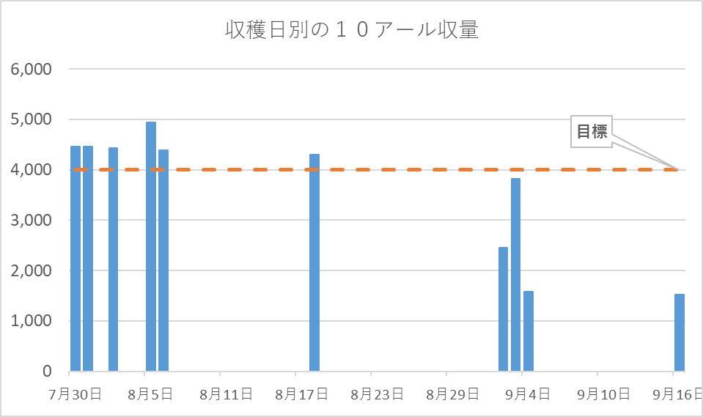
原因究明
Notes:
デントコーンの収穫目標は１０アール４,０００ｋｇです。
８月までの収穫では目標を越えました。しかし、９月の収穫では目標にとどかず、結果、単収平均は３，７１４ｋｇでした。
（クリック）
原因は累積降水量に見るように、昨年と違って、今年は成熟期に雨がふらなかったことです。
（クリック）
枯れあがっているほ場もありました。
（間）
ただ、９月の収穫は想定外で、播種時に深まきで発芽不良になり、まき直しました。
播種精度を向上できる播種機を導入するため、今月に入って、国の補助事業への応募に向かいました。

Slide 11
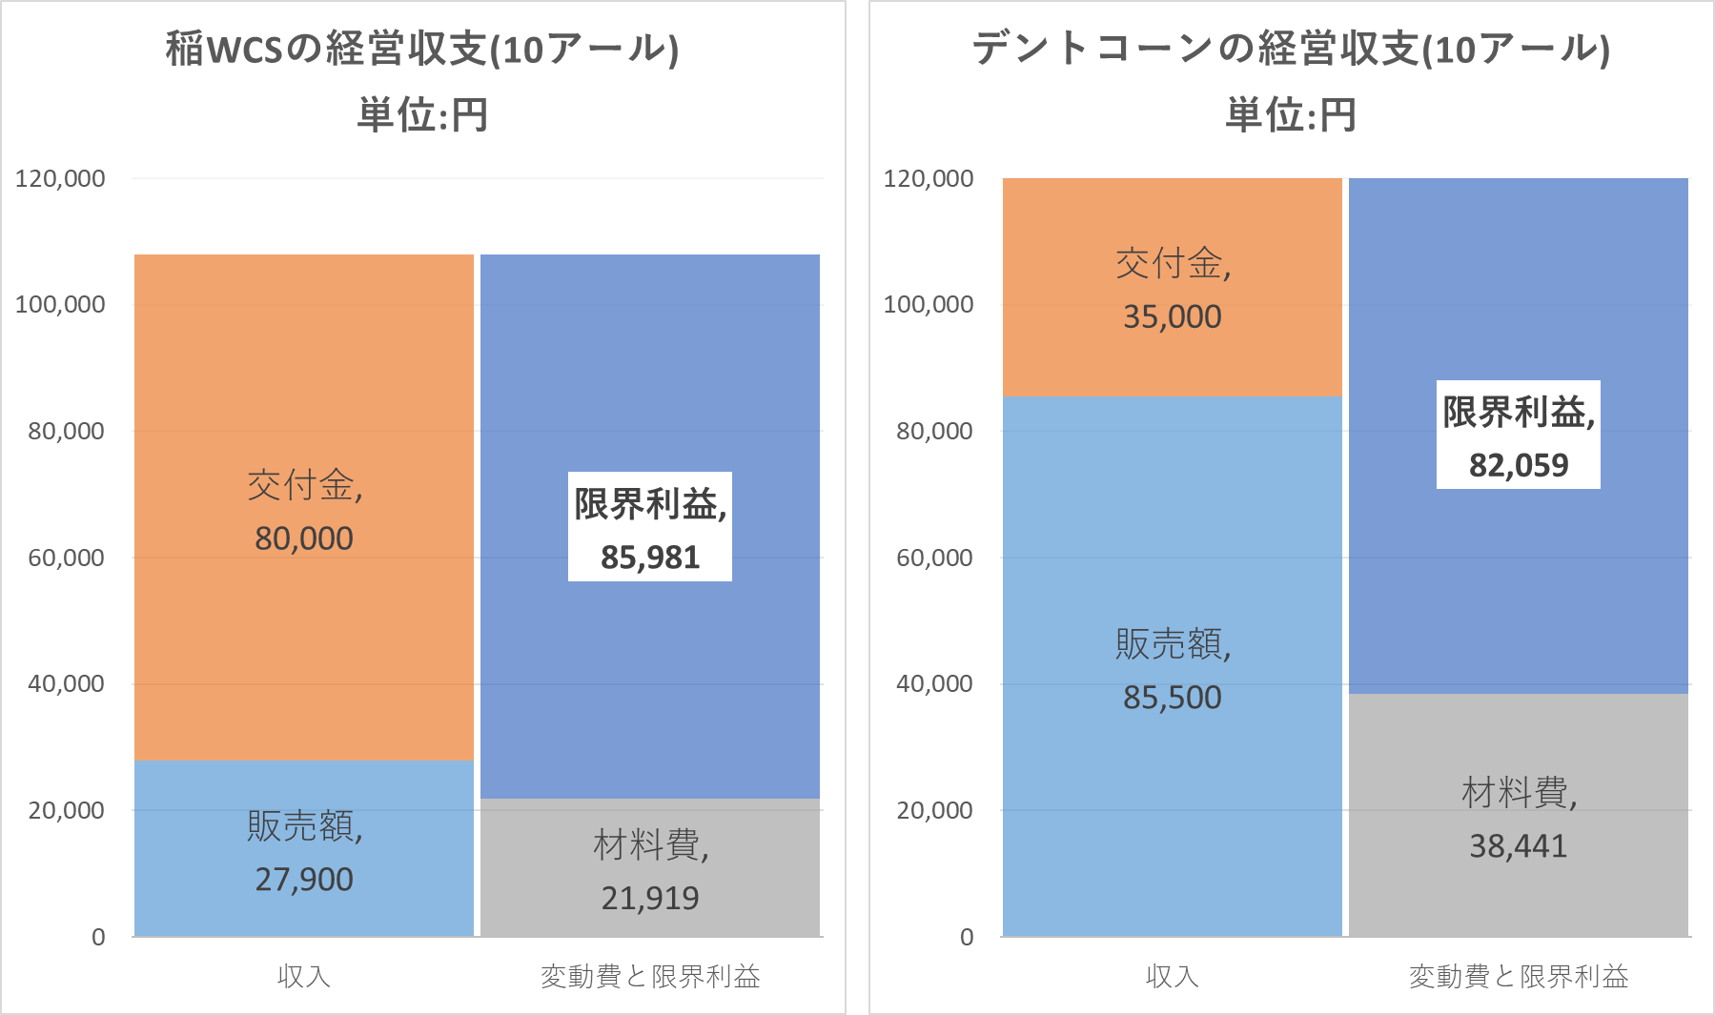
対象の変化
Notes:
米らいふ社が生産する稲WCSとデントコーンの計画を経営分析すると、
図の高さが示す収入はデントコーンで勝っても、材料費が高いため、限界利益は稲WCSの方で若干高くなります。
（間）
しかし、畜産の経営難は理解され、畜産農家との３年契約と国庫事業の計画のとおり、デントコーンは続けます。
参考）契約・計画 令和９年まで

Slide 12
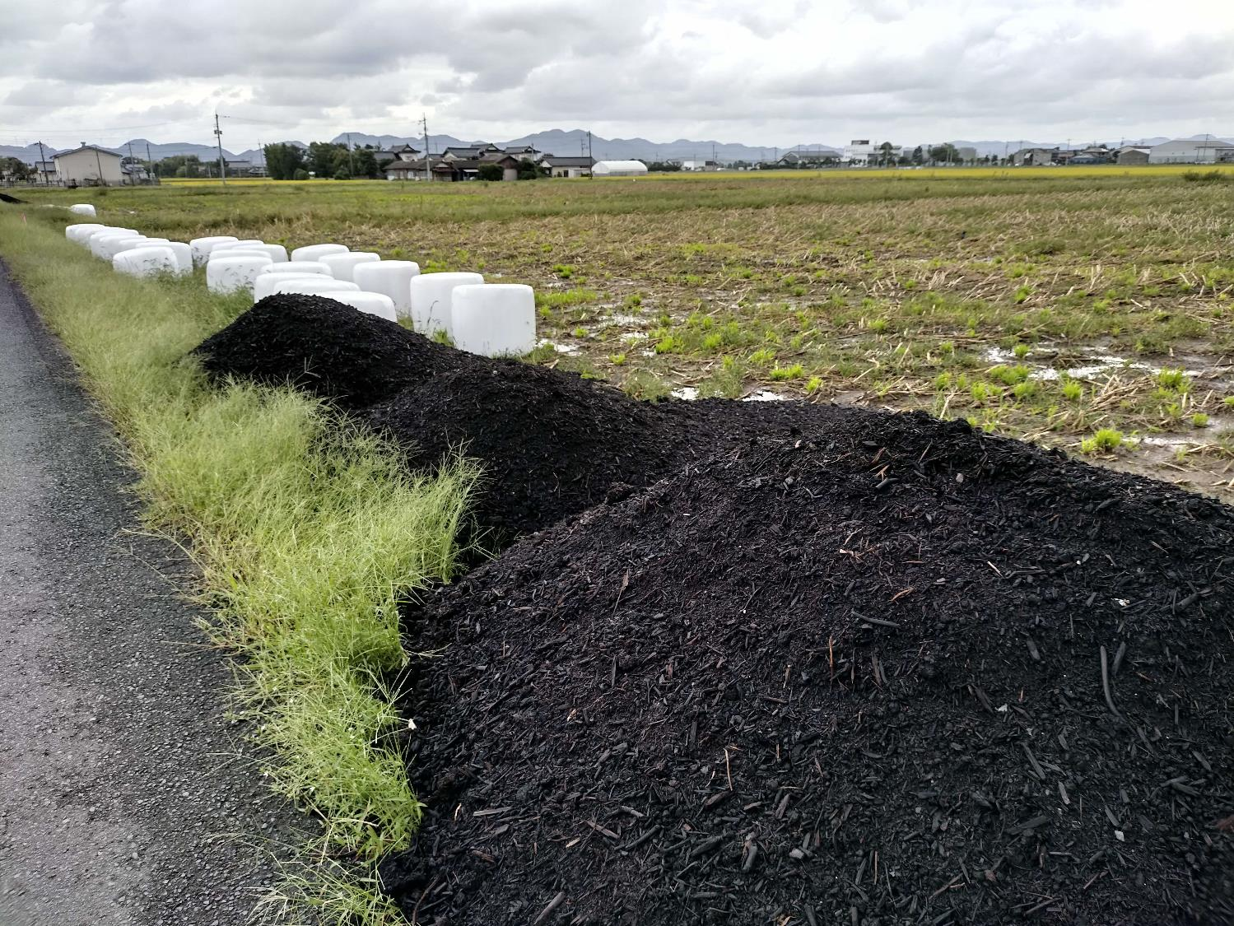
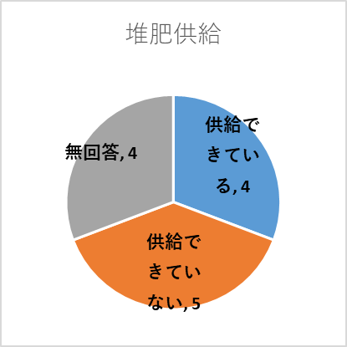
畜産堆肥の代替「汚泥堆肥」
今後の課題
Notes:
また、契約の責務でなく、輪作体系の維持に堆肥が必要であり、耕畜連携は継続されます。
（クリック）
一方、斐川町WCS生産協議会と耕畜連携する畜産農家に堆肥の供給をたずねると実施農家は３割程度にとどまります。
斐川は堆肥不足で、現状では、堆肥置き場、運送手段、堆肥の質と量に問題があります。
、耕畜連携は続けられます。
（クリック）
一方、斐川町WCS生産協議会と耕畜連携する畜産農家に堆肥の供給を尋ねると
実施農家は３割程度です。
斐川では堆肥が不足しており、現状では、堆肥置き場、運送手段、堆肥の量と質に問題があります。

Slide 13
下期の活動課題
WCS専用の極短穂茎葉型品種によるサイレージ品質の確認
デントコーンのほか輪作体系に汎用できる播種機の導入
（米らいふ社）
共通課題 輪作と県産飼料のための耕畜連携の継続
Notes:
下期は
専用品種サーレージの品質確認
米らいふ社の播種機の導入支援
大きな問題として、耕畜連携の継続があります。
来月１０日に農山漁村振興課と畜産課が主催し出雲市内の耕畜連携農家と意見交換会を開きます。県産飼料生産への所得補償索が論点になると思われます。
以上です。

Slide 15
以下没スライド

Slide 16
イネWCS栽培の経済性
変動損益計算書
10aあたり | 生産農家 | コントラクター | 備考
販売額 | 27,900 | 27,900
交付金 | 80,000 | 80,000
収入計 | 107,900 | 107,900
材料費 | 21,919 | 21,919
収穫委託 | 16,400 | 0
変動費計（対面積） | 38,319 | 21,919
限界利益 | 69,581 | 85,981
面積（ha) | 8 | 8 | 1戸平均
限界利益 | 5,566,480 | 6,878,480
専用機減価償却費 | 0 | 657,421 | 耐久年数14年
専用機減価償却費控除 | 5,566,480 | 6,221,059 | 利益と固定費の一部を含む
財務会計ではなく管理会計で。
１.収入計ー面積での変動費＝限界利益 → プラスに着目
２.補助金、交付金を収入に加える → 助成ありきの事業
３.共通の固定費は作目案分不要 → 分け方で加減が可能
４.専用の減価償却費は耐久年数で計算 → 法定耐用年数は過小評価
Notes:
稲ＷＣＳの収益性を経営分析すると、 栽培だけの生産者と生産および収穫を担うコントラクターでは当然ながら違いがあります。 10アールあたりの概算では、生産者の収入は販売額２万８千円と交付金８００００円で計１０万円。 生産暦にもとづく種子、農薬、肥料などの材料費は２万円、収穫委託を支払って、限界利益は約７万円になります。
コントラクターでは収入は同じで、収穫委託はしないので限界利益は生産者より高くなります。 しかし、稲WCSの専用機械の減価償却費がけた違いにかかります。 法定耐用年数を期待する耐久年数１４年に延長したうえで面積７６アールを超えると、この減価償却費を差し引いたうえで限界利益が残る計算です。
また、コントラクターは受託面積に応じた作業受託料が入ってきますので、
収益は機械の有効活用しだいです。

Slide 17
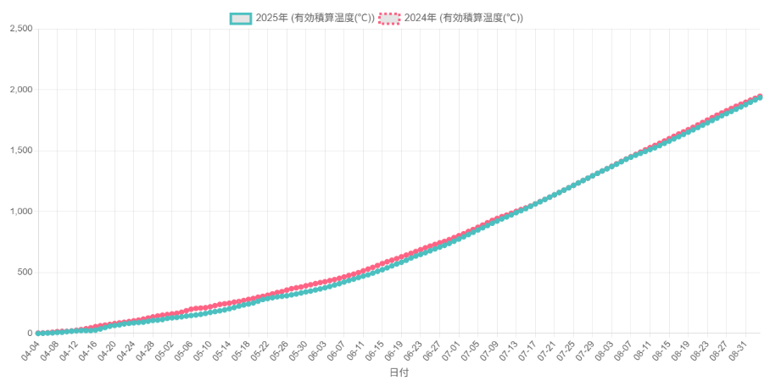
限界利益 | 4,102,950 | 4,299,050

Slide 18
Notes:
稲ＷＣＳの収益性を経営分析すると、 栽培だけの生産者と生産と収穫を担うコントラクターでは当然に違いがあります。 10アールあたりでは、生産者では収入は販売額と交付金で計１０万円程度です。
生産暦にもとづく種子代、農薬、肥料などの材料費と収穫委託料の変動費を差し引いて、限界利益は黒字になります。限界利益は栽培面積に比例しますので、黒字必須です。 （クリック）
かたや、コントラクターでは収入は生産者と同額で、収穫委託はしないため限界利益は生産者より多く残ります。 しかしながら、稲WCSの専用機械の減価償却費が、けた違いにかかります。
（クリック）
面積拡大で限界利益を増やして専用機械の減価償却費を捻出するには、２．８ヘクタール以上を要します。
図は６ヘクタールの例で減価償却費を差し引いて限界利益が残ります。
さらに減価償却期間を法定耐用年数７年ではなく、耐久年数にすることで限界利益を多く設定できます。
コントラクターには受託面積に応じた作業受託料が入ってきます。仮に受託だけなら１４ヘクタール以上を受けると限界利益は黒字です。（間）利益の増減は、収入はもとより、固定資産である機械の活用にもよります。
参考）
R7米らいふ社
生産６ha
受託 9.6ha

Slide 21
問５ 稲モミは牛に消化されにくいため、国の研究機関がモミの少ない稲WCS専用品種（極短穂種）を育成しました。斐川町の水田でも極短穂種（つきはやか、たちすずか）が栽培されています。
この極短穂種はモミの熟期が進んでも消化率が低下しないことから（※）、耕種農家は稲WCSの収穫を後回しにして、他の作物の作業を優先できるようになります。 ※令和７年播種用飼料用イネの栽培と品種特性
極短穂種の稲WCSについてお聞きします。次から該当するすべてを選択してください。
１ これまでどおり乳熟期を目安に収穫したものが欲しい ２ 極短穂種ならモミの熟期に関係なく収穫したもので良い ３ 遅く収穫して水分の少ない極短種を試してみたい ４ 稲WCS専用品種（極短穂種）についてもっと知りたい

